Slide 2
Novidades SQL2014
Overview query optimizer e novo cardinality estimator
Select into em paralelo
Colunas ascendentes
Fazendo join de histogramas
Valores faltando no histograma (melhorado)
Predicados independentes
DMV - sys.dm_exec_query_profiles
xEvent - query_optimizer_estimate_cardinality

Slide 3


Overview query optimizer
Novo cardinality estimator
É habilitado para o nível de compatibilidade 120 (SQL 2014)
Restaurar um backup do SQL2012 no SQL2014 não irá habilitar o novo CE
Utilizar TF 2312 para forçar uso do novo CE
Utilizar TF 9481 para desabilitar o novo CE
Plano de execução mostra qual CE está sendo utilizado – Propriedade CardinalityEstimationModelVersion 70|120

Slide 4


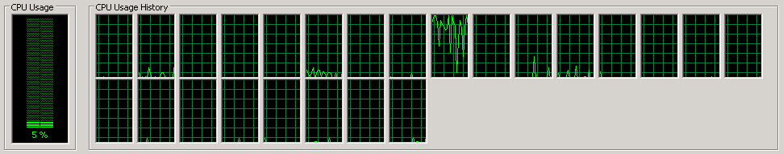
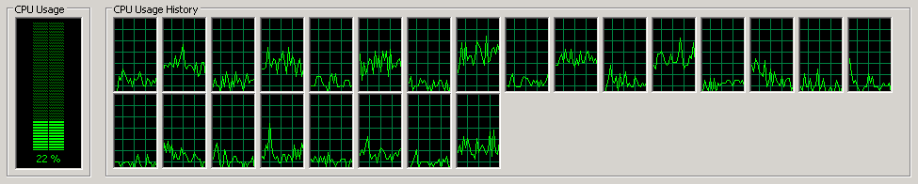
SELECT INTO em paralelo
SELECT *
INTO Tab_TMP
FROM OrdersBig
SQL 2012 gera plano serial – SELECT INTO roda em 1 min e 15 secs
SQL 2014 gera plano paralelo – SELECT INTO roda em 28 secs

Slide 5
SELECT INTO em paralelo

Slide 6
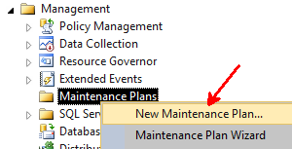

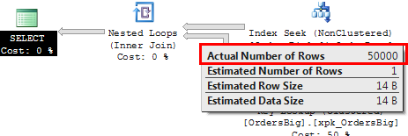
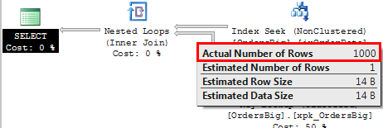
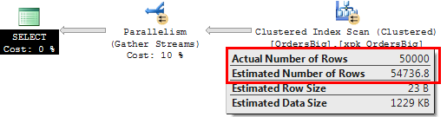

Colunas ascendentes
UPDATE STATISTICS OrdersBig
SELECT OrderID, OrderDate, Value
FROM OrdersBig
WHERE OrderDate = CONVERT(Date, GetDate())
OPTION (RECOMPILE)
00:30h começa o job que faz update stats…
08:30h usuário executa relatório para retornar vendas do dia
20:30h CEO executa relatório para retornar vendas do dia
Como ficaria após a atualização da estatística?

Slide 7
Colunas ascendentes

Slide 8

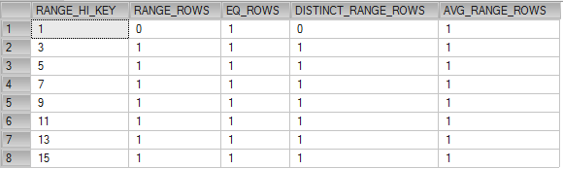
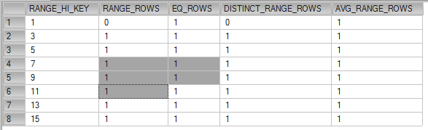
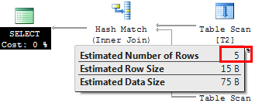
Fazendo join de histogramas
Histograma da coluna ID na tabela T2, MIN = 6 e MAX = 10
CREATE TABLE T1 (ID Int)
CREATE TABLE T2 (ID Int)
GO
INSERT INTO T1 VALUES (1),(2),(3),
(4),(5),(6),(7),(8),(9),(10),(11),
(12),(13),(14),(15)
INSERT INTO T2 VALUES(6),(7),(8),
(9),(10)
GO
Histograma da coluna ID na tabela T1, com base nos valores 6 e 10,
estima quantas linhas serão retornadas
SELECT * FROM T1
INNER JOIN T2
ON T1.ID = T2.ID
SELECT * FROM T1
WHERE T1.ID BETWEEN 6 AND 10

Slide 9
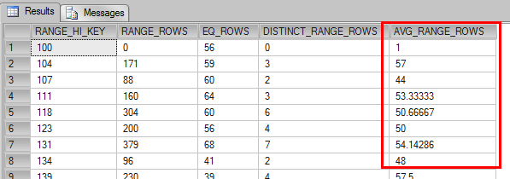
Valores faltando no histograma (melhorado)
Consultas que pesquisam por valores que não contêm uma amostra no histograma
Utiliza média como base para estimativa
Em alguns casos o erro pode significar uma má escolha no plano

Slide 10
Valores faltando no histograma (melhorado)

Slide 11
Predicados independentes
Desde o SQL Server 7 o CE assume que predicados são independentes.
Ou seja, um WHERE Fabricante = ‘Toyota’ and Modelo = ‘Golf’ assume que os valores de Fabricante não tem relação com o Modelo.
A partir do SQL Server 2014 o CE usa uma fórmula de “exponential backoff”
Dado uma tabela com cardinalidade C, e seletividade dos predicados S1, S2, S3 … Sn, onde S1 é o mais seletivo e Sn o menos seletivo.
Estimativa = C * S1 * SQRT(S2) * SQRT(SQRT(S3)) * SQRT(SQRT(SQRT(S4))) …
Pode melhorar ou piorar os planos, é importante efetuar testes e “ficar de olho” na alteração dos planos
Consegui ganhos consideráveis com queries do LINQ (case cliente)

Slide 12
Predicados independentes

Slide 13
DMV - sys.dm_exec_query_profiles
Monitorar progresso de uma query em “real-time”
Quanto tempo vai demorar para terminar essa query?
Quanto de CPU gastei para fazer esse hash join?
Se eu cancelar esse comando vai começar a fazer rollback?
Precisa ler dados do plano atual, ou seja, preciso de um SET STATISTICS PROFILER ON, ou SET STATISTICS XML ON para funcionar
Podemos habilitar planos atuais com xEvents ou profiler (usar com precaução)

Slide 14
DMV - sys.dm_exec_query_profiles

Slide 15
xEvent - query_optimizer_estimate_cardinality
Exibe diversas informações em relação as criação de um plano de execução
Pode ser muito útil para resolução de problemas complexos na criação de planos
Só funciona para o novo CE
Difícil de interpretar o resultado (exceto se você for o Paul White)
Utilizado pelo time de suporte e QO geeks
Bob Beauchemin e Joe Sack blogaram sobre isso:
sqlskills.com/blogs/bobb/tracing-cardinality-estimation-in-sql-server-2014/
sqlskills.com/blogs/joe/category/cardinality-estimation/

Slide 16
Algumas referências importantes
Paper Joe Sack (SQL Skills)
Optimizing Your Query Plans with the SQL Server 2014 Cardinality Estimator
http://msdn.microsoft.com/en-us/library/dn673537.aspx
Blogs:
http://www.sqlskills.com/blogs/joe/
http://sqlblog.com/blogs/paul_white/

